Slide 1




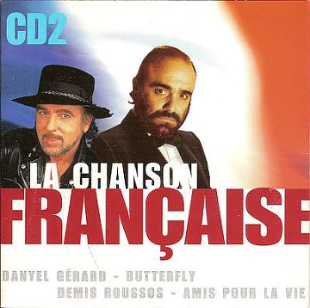


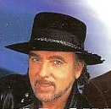

Slide 2
01. - Danyel Gerard - Butterfly - 03:29
02. - Soeur Sourire - Dominique - 03:12
03. - Sweep People - Et j'ai le mal de toi - 03:29
04. - Marc Hamilton - Comme j'ai toujours envie d'aimer - 03:16
05. - Jackie Reggan - Premier baiser, première larme - 03:32
06. - Adamo - Mes mains sur tes hanches - 02:57
07. - J Higelin & Fontaine - Cet enfant que je t'avais fait - 04:25
08. - François Valéry - Dinons ce soir en amoureux - 03:20
09. - Charlotte Julian - Fleur de province - 03:48
10. - Jean-Francois Michael - Adieu jolie Candy - 03:22
11. - Franck Fernandel - Les yeux d'un ange - 02:28
12. - Gray & Barbelivien Il faut laisser le temps au temps 04:02
13. - Demis Roussos - Amis pour la vie - 03:56
14. - Patrick Topaloff - La gendarmerie - 02:49
15. - Richard Anthony - J'entends siffler le train - 03:22
16. - Patricia Carli - L'homme sur la plage - 04:20

Slide 3






















